Slide 1
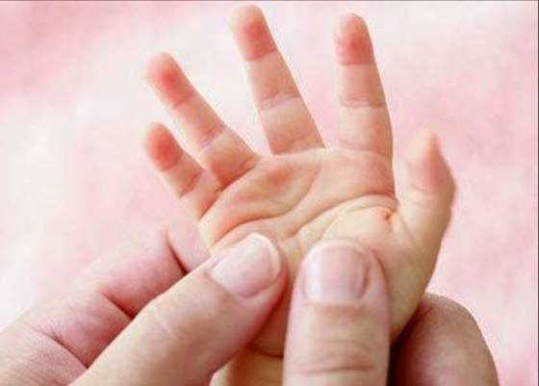
Мир на кончиках пальцев

Slide 2
В жизни человека существует недолгий, но поистине уникальный период, когда детский мозг запрограммирован на интенсивное формирование и обучение.

Slide 3
С раннего детства малышей привлекают всевозможные предметы. Им важно трогать, нанизывать, вынимать, переворачивать, катать и бросать всё, что попадается на глаза. В этом возрасте ребёнком правит её величество манипуляция.

Slide 4
Манипуляция-это различные действия с предметами, которые помогают маленьким исследователям узнать, изучить их свойства, а вместе с тем постигать и себя. В результате этого важного процесса формируются определённые представления о предметном мире, совершенствуется рука ребёнка- один из важных органов, дающий толчок развитию мышления и речи.

Slide 5
« Ум ребёнка находится на кончиках его пальцев ».
В. А .Сухомлинский.
«Рука – это инструмент всех инструментов».
Аристотель.
«Руки- это своего рода внешний мозг».
Кант.

Slide 6
К двум годам у ребёнка появляется желание сделать всё самому. Чем больше ребёнку будет предоставлена возможность проявить себя, тем лучше будет развиваться его мозг, стимулироваться развитие речи, творческие способности, фантазия.

Slide 7
Для этого в группе создаётся соответствующая предметно-развивающая среда : формы со вкладышами, игрушки для нанизывания, вдевания, разрезные картинки, мозаика, шнуровка, баночки с горлышком различной толщины, для вкладывания мелких предметов.

Slide 8
Великолепным инструментом для развития кисти и руки ребёнка являются пальчиковые игры. Методика и смысл данных игр состоит в том, что нервные окончания рук воздействуют на мозг ребёнка и мозговая деятельность активизируется, а так как в большинстве пальчиковых игр применяются стишки, потешки, параллельно развивается и речь ребёнка. Благодаря пальчиковым играм ребёнок получает разнообразные сенсорные впечатления, у него развивается внимательность и способность сосредотачиваться.

Slide 9
Сенсорное развитие, развитие мелкой моторики рук, пальцевой умелости является одной из основных сторон дошкольного воспитания детей.

Slide 10
Предметно развивающая среда для развития мелкой моторики

Slide 11
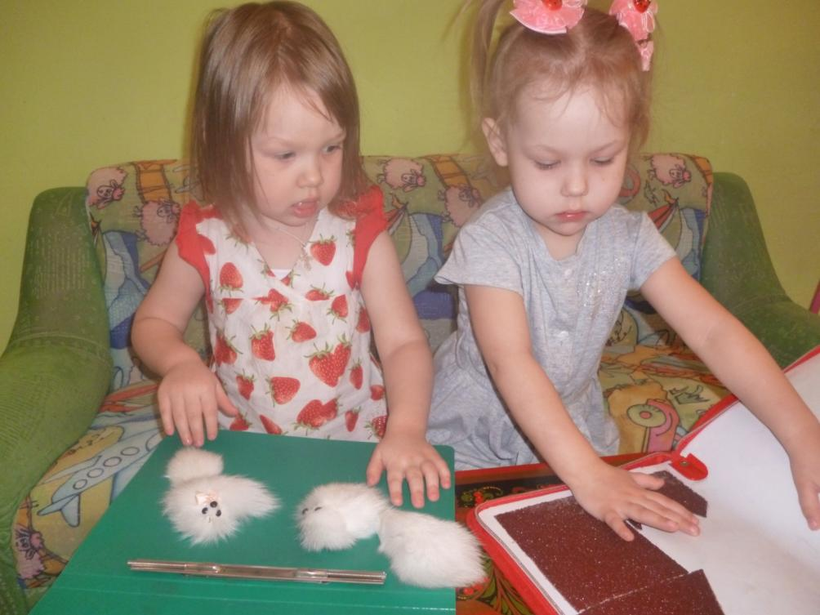
п
Ощупывать, трогать (пособия с покрытием из материалов разной фактуры)

Slide 12
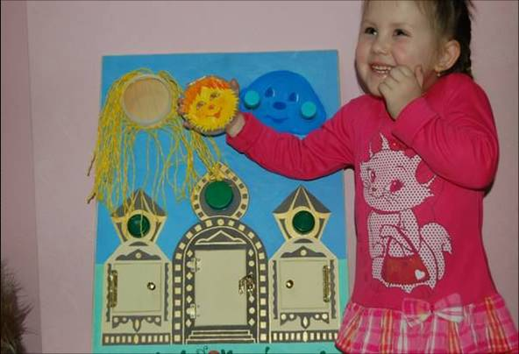
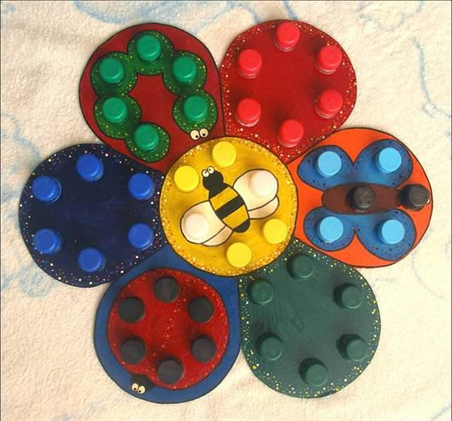
Закручивать, вывинчивать
(пластмассовые бутылочки с закручивающимися крышками, крупный конструктор с гайками)

Slide 13
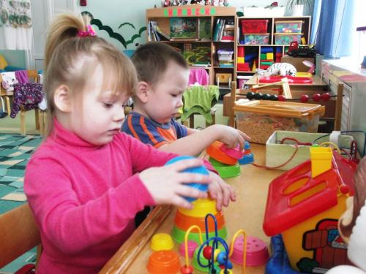
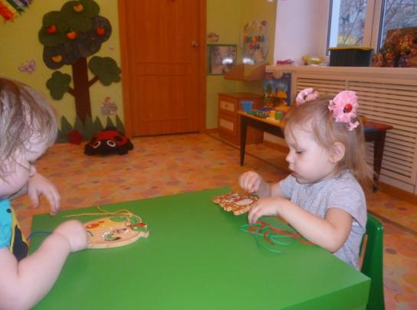
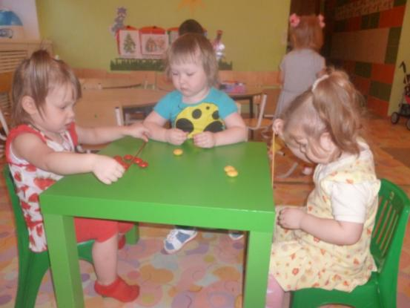
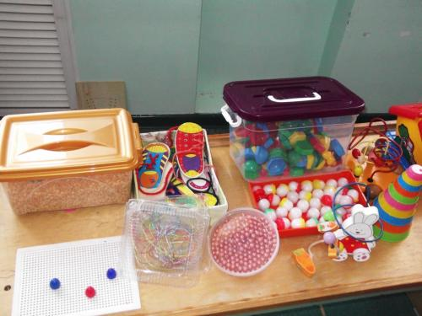
Надевать, нанизывать, вдевать (пирамидки, цветные шнуры для нанизывания колечек и шариков, шнуровки)

Slide 14
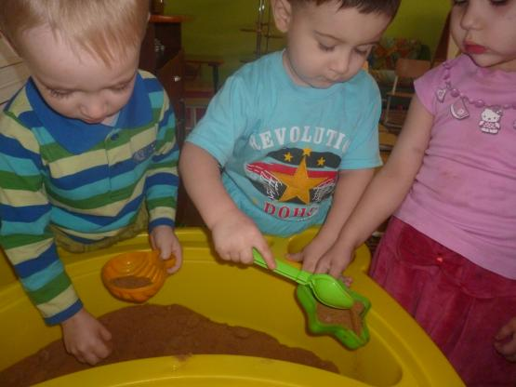
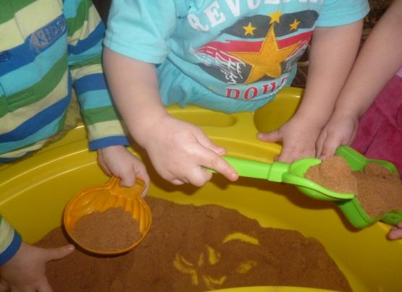
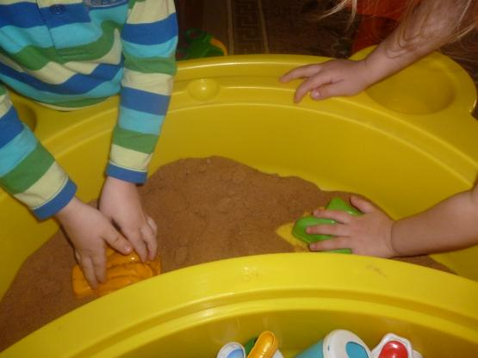
Переворачивать, опрокидывать
(баночки, коробочки, формочки, пирамидки различной формы для игр с песком. Материал для игр с песком, водой)

Slide 15
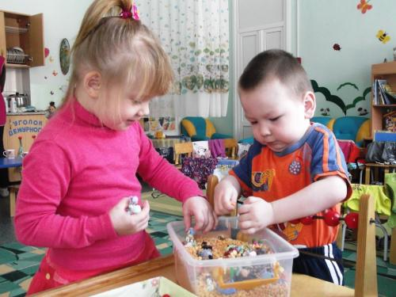
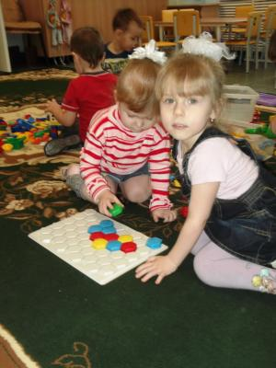
Вталкивать, вынимать, пересыпать(мелкие предметы, крупная мозаика, мелкая мозаика, материал для игр с песком и водой)

Slide 16
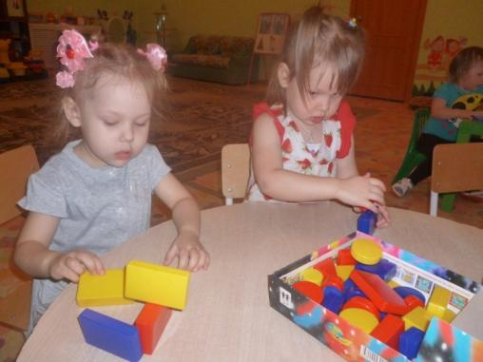
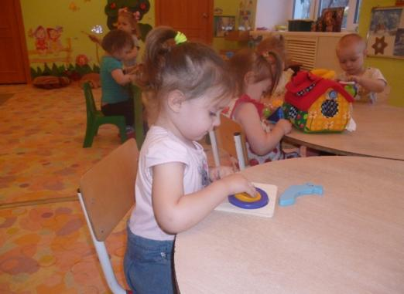
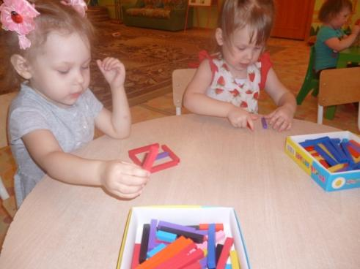
Вкладывать, складывать, выкладывать, накладывать (развивающие игры Дьенеша, палочки Кюизенера, разрезные картинки, кубики, матрёшки, лото, домино, пазлы)

Slide 17
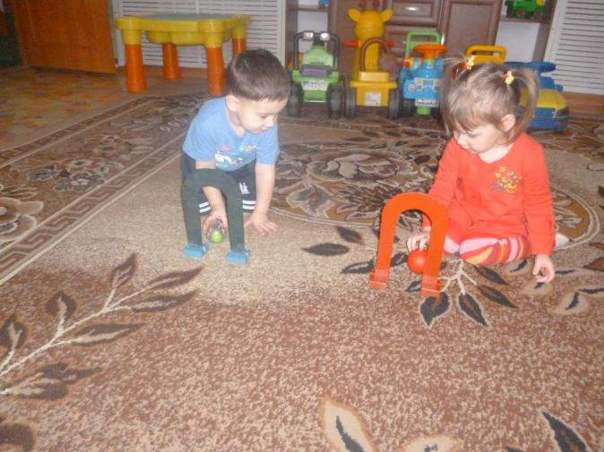
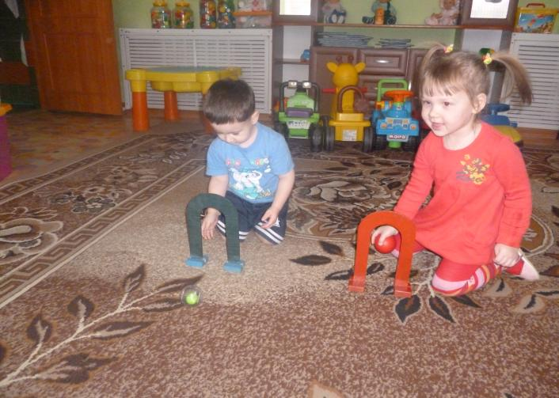
Катать, бросать
Шарики, мячики разных размеров и цветов, ворота, дуги, мишени)

Slide 18
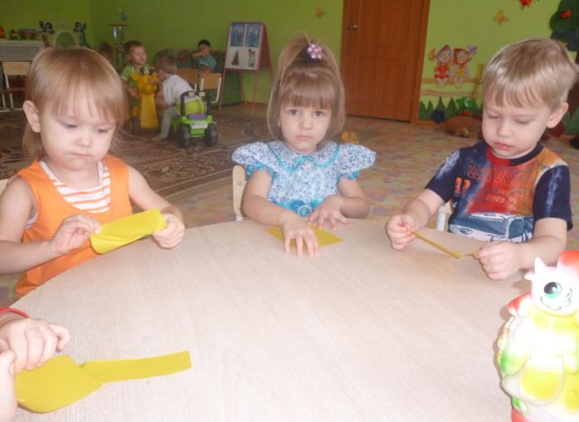
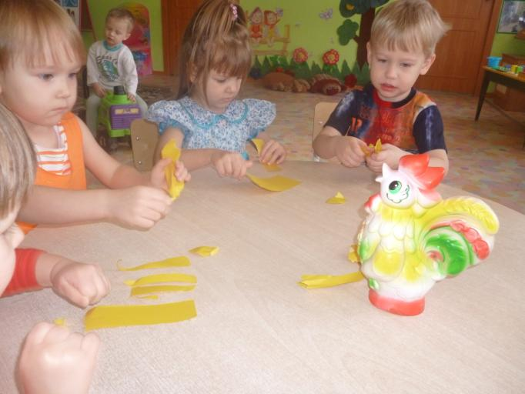
Разрывание бумаги
(игровые задания для разрывания бумаги. Н-р «Кормим курочек зёрнышками)

Slide 19
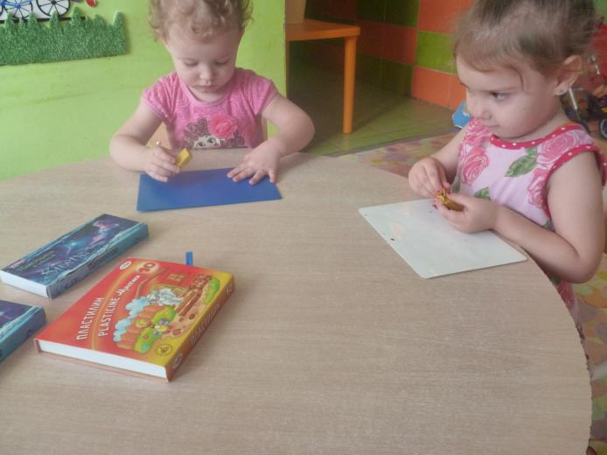
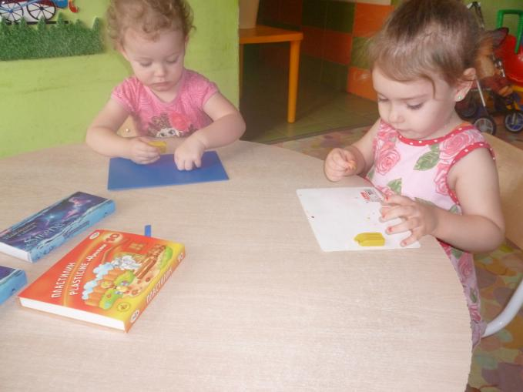
Лепка
(глина, пластилин, солёное тесто)

Slide 20
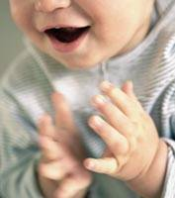
Спасибо за внимание

